Slide 1
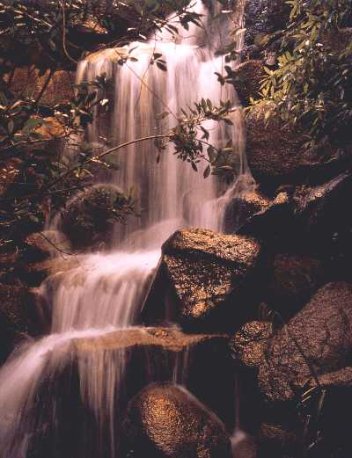
ESCOLA POLITÉCNICA DA USP
DEPARTAMENTO DE ENGENHARIA
HIDRÁULICA E SANITÁRIA
PHD 5748 – TRATAMENTO DE LODOS GERADOS EM ESTAÇÕES DE TRATAMENTO DE ÁGUAS DE ABASTECIMENTO E DE ESGOTOS SANITÁRIOS
DESIDRATAÇÃO DE LODOS
DE ETAs E ETEs
Prof. Dr. Sidney Seckler Ferreira Filho
Prof. Dr. Roque Passos Piveli

Slide 2
DESIDRATAÇÃO DE LODOS DE ETAs e ETEs
Introdução
Necessidade de implantação de sistemas de desidratação
Desidratação Natural
  Vantagens e Desvantagens
Desidratação Mecanizada
  Vantagens e Desvantagens
Comentários Finais

Slide 3
DESIDRATAÇÃO DE LODOS DE ETAs
Manancial
Coagulação
Floculação
Decantadores
Equalização
Filtração
Adensamento
Desidratação
Torta

Slide 4
DESIDRATAÇÃO DE LODOS DE ETEs
Desinfecção
Decantador
Primário
Tanque de
Aeração
Decantador
Secundário
Grade
Caixa de areia
Rio
Adensamento
Digestão
Secagem
Lodo “Seco”

Slide 5
DESIDRATAÇÃO DE LODOS DE ETAs E ETEs
Teor de Sólidos

Slide 6
DESIDRATAÇÃO DE LODOS DE ETAs E ETEs
M_{seca 2}
M_{seca 1}
Desidratação

Slide 7
DESIDRATAÇÃO DE LODOS DE ETAs E ETEs
M_{seca 1} = M_{seca 2}
M_{seca 2}
M_{seca 1}
Adensador

Slide 8
DESIDRATAÇÃO DE LODOS DE ETAs E ETEs
M_{seca 1} = M_{seca 2}
M_{seca 2}
M_{seca 1}
Desidratação

Slide 9
DESIDRATAÇÃO DE LODOS DE ETAs e ETEs
Redução dos custos de transporte e disposição final
Facilidades para o manuseio do lodo desidratado quando comparado com lodos adensados
A desidratação é etapa necessária quando é considerada a possibilidade de incineração do lodo

Slide 10
DESIDRATAÇÃO DE LODOS DE ETAs e ETEs
Redução dos custos de transporte e disposição final
Facilidades para o manuseio do lodo desidratado quando comparado com lodos adensados
A desidratação é etapa necessária quando é considerada a possibilidade de incineração do lodo

Slide 11
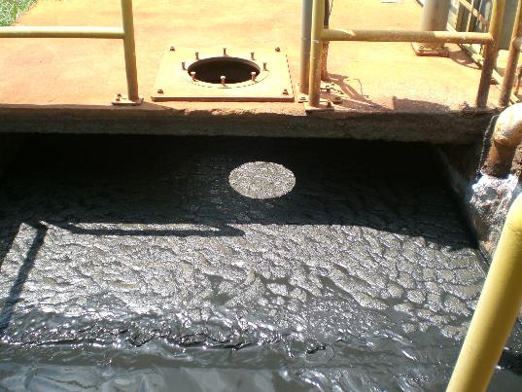
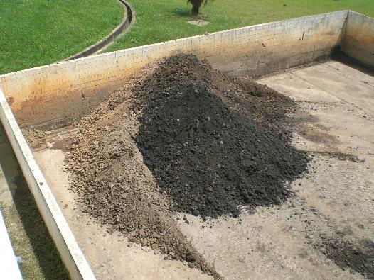
DESIDRATAÇÃO DE LODOS DE ETAs e ETEs

Slide 12
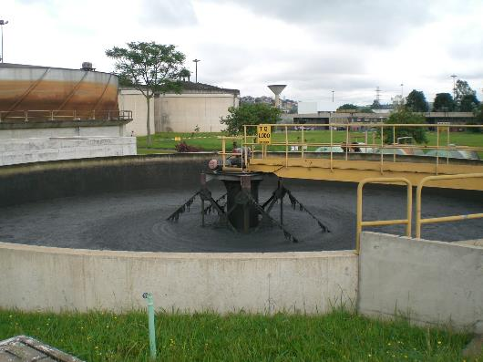
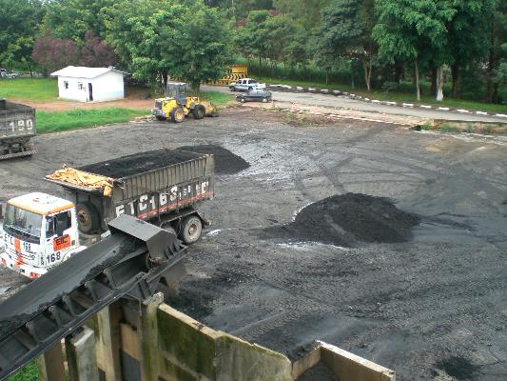
DESIDRATAÇÃO DE LODOS DE ETAs e ETEs

Slide 13
DESIDRATAÇÃO DE LODOS DE ETAs e ETEs
Redução dos custos de transporte e disposição final
Facilidades para o manuseio do lodo desidratado quando comparado com lodos adensados
A desidratação é etapa necessária quando é considerada a possibilidade de incineração do lodo

Slide 14
DESIDRATAÇÃO DE LODOS DE ETAs e ETEs
A desidratação é etapa necessária quando é considerada a possibilidade de compostagem do lodo
Redução do volume de chorume quando os lodos são dispostos em aterros sanitários ou aterros industriais

Slide 15
DESIDRATAÇÃO DE LODOS DE ETAs e ETEs
A desidratação é etapa necessária quando é considerada a possibilidade de compostagem do lodo
Redução do volume de chorume quando os lodos são dispostos em aterros sanitários ou aterros industriais

Slide 16
BALANÇO DE MASSA EM ETAs
ETA CAPIVARI - SANASA
Dados de Entrada
Porcentagem de água empregado na lavagem dos filtros | 3,5819 %
Taxa de captura dos sólidos no sistema de filtração | 100 %
Taxa de captura de sólidos no sistema de equalização | 0 %
Teor de sólidos no lodo da equalização | 0,5 %
Massa específica do lodo gerado na unidade de equalização | 1.000 kg/m³

Slide 17
BALANÇO DE MASSA EM ETAs
ETA CAPIVARI - SANASA
Dados de Entrada
Taxa de captura de sólidos nos decantadores | 90 %
Teor de sólidos no lodo proveniente dos decantadores | 0,4 %
Massa específica do lodo gerado nos decantadores | 1.000 kg/m³
Taxa de captura de sólidos nos adensadores | 90 %
Teor de sólidos no lodo proveniente dos adensadores | 1,8 %
Massa específica do lodo gerado nos adensadores | 1.020 kg/m³

Slide 18
BALANÇO DE MASSA EM ETAs
ETA CAPIVARI - SANASA
Dados de Entrada
Taxa de captura de sólidos no sistema de desidratação | 95 %
Teor de sólidos no lodo proveniente da desidratação | 22 %
Massa específica do lodo gerado no sistema de desidratação | 1.060 kg/m³

Slide 19
BALANÇO DE MASSA EM ETAs
32.832 m³/d
6.303,74 kg/d
1.783,65 kg/d
426,82 kg/d
36.465,76 m³/d
11.062,94 kg/d
36.465,76 m³/d
11.062,94 kg/d
Manancial
Coagulação
Floculação
Decantadores
2.489,16 m³/d
9.956,64 kg/d
33.976,60 m³/d
1.106,29 kg/d
1.176,01 m³/d
1.106,29 kg/d
Equalização
Filtração
2.001,09 m³/d
995,66 kg/d
1.176,01 m³/d
1.106,29 kg/d
32.800,59 m³/d
0,0 kg/d
0,0 m³/d
0,0 kg/d
Adensamento
488,07 m³/d
8.960,98 kg/d
Torta
Desidratação
36,50 m³/d
8.512,93 kg/d
38.695,14 kg/d
457,89 m³/d
448,05 kg/d

Slide 20
BALANÇO DE MASSA EM ETAs
Manancial
Coagulação
Floculação
Decantadores
2.489,16 m³/d
9.956,64 kg/d
1.176,01 m³/d
1.106,29 kg/d
Equalização
Filtração
2.001,09 m³/d
995,66 kg/d
Adensamento
488,07 m³/d
8.960,98 kg/d
Torta
Desidratação
36,50 m³/d
8.512,93 kg/d
38.695,14 kg/d
457,89 m³/d
448,05 kg/d

Slide 21
DESIDRATAÇÃO DE LODOS DE ETAs e ETEs
Desidratação Natural
  Leitos de Secagem
Desidratação Mecânica
  Filtros Prensa de Esteira
  Centrífugas
  Filtro Prensa Parafuso
  Filtros Prensa de Placas

Slide 22
DESIDRATAÇÃO DE LODOS DE ETAs e ETEs
Desidratação Natural
Desidratação Mecânica

Slide 23
DESIDRATAÇÃO DE LODOS DE ETAs e ETEs
Desidratação Natural
  Leitos de Secagem
  Secagem em “bags de secagem”
  Tecnologia “Geotube”

Slide 24
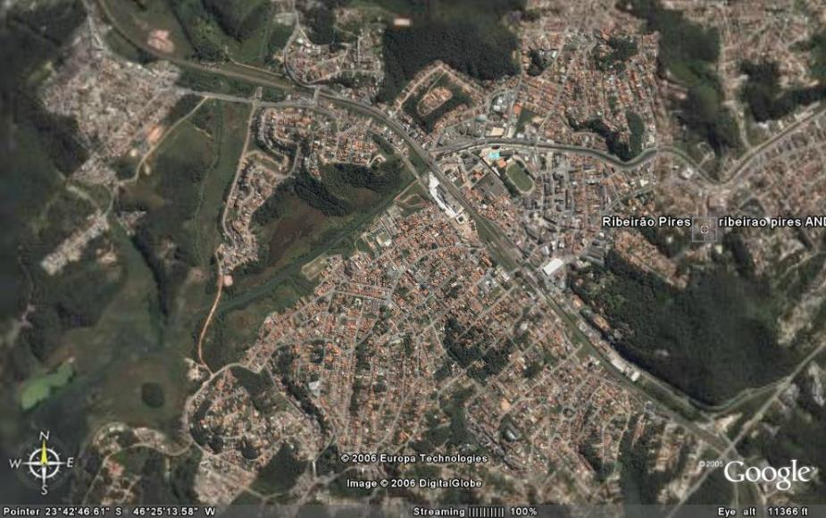
DESIDRATAÇÃO DE LODOS DE ETAs e ETEs
ETE Ribeirão Pires

Slide 25
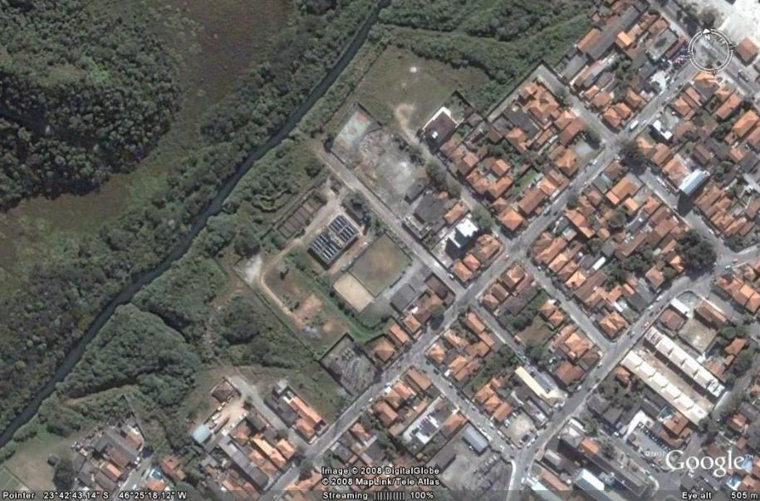
DESIDRATAÇÃO DE LODOS DE ETAs e ETEs
Leitos de secagem

Slide 26
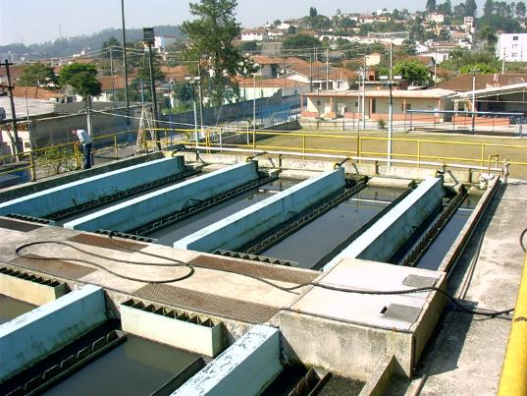
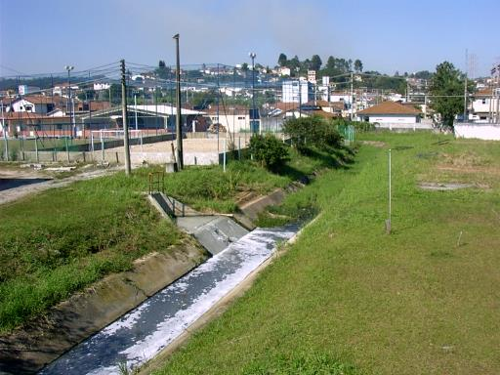
DESIDRATAÇÃO DE LODOS DE ETAs e ETEs

Slide 27
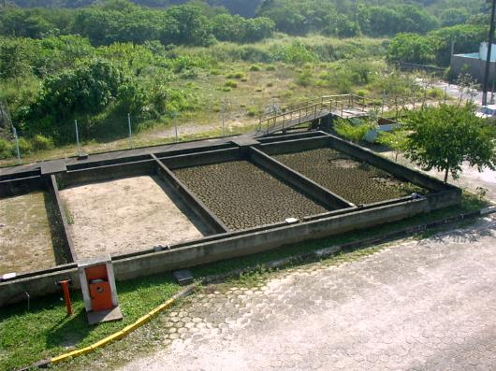
DESIDRATAÇÃO DE LODOS DE ETAs e ETEs

Slide 28

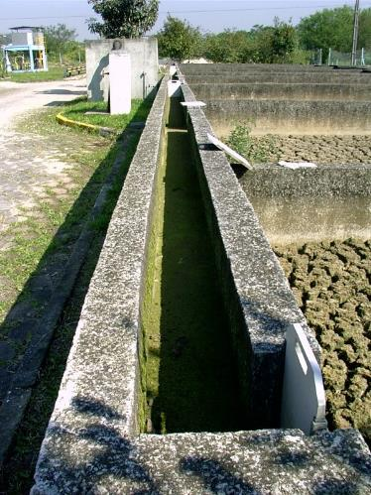
DESIDRATAÇÃO DE LODOS DE ETAs e ETEs

Slide 29
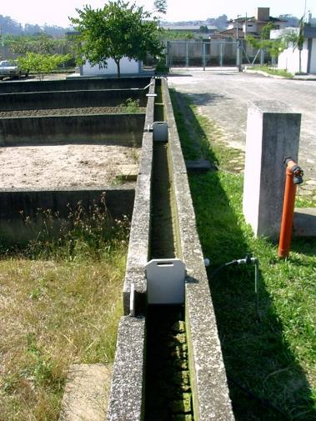
DESIDRATAÇÃO DE LODOS DE ETAs e ETEs

Slide 30
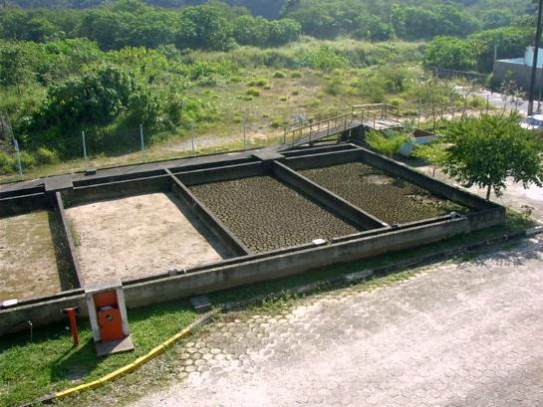
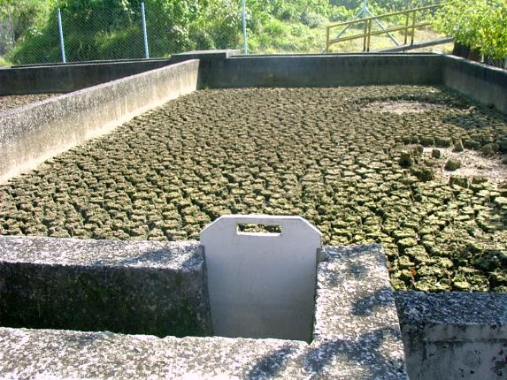
DESIDRATAÇÃO DE LODOS DE ETAs e ETEs

Slide 31
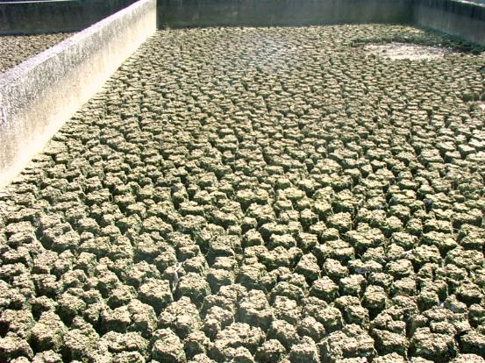
DESIDRATAÇÃO DE LODOS DE ETAs e ETEs

Slide 32
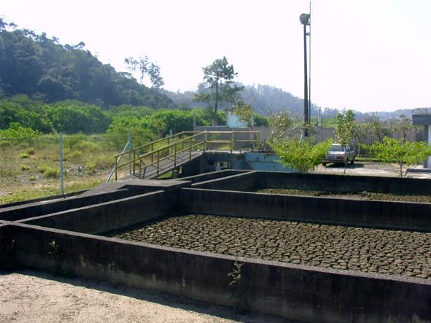
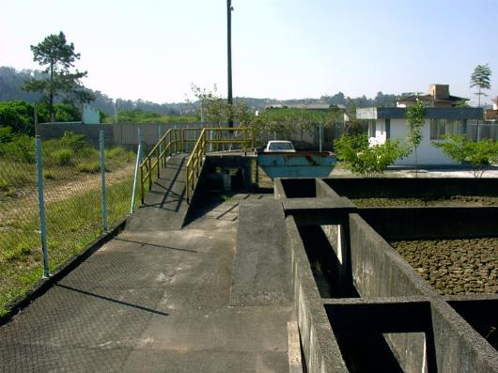
DESIDRATAÇÃO DE LODOS DE ETAs e ETEs

Slide 33
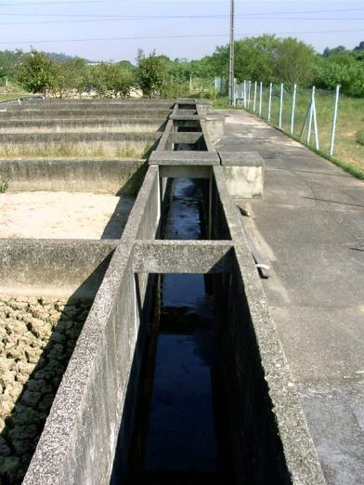
DESIDRATAÇÃO DE LODOS DE ETAs e ETEs

Slide 34

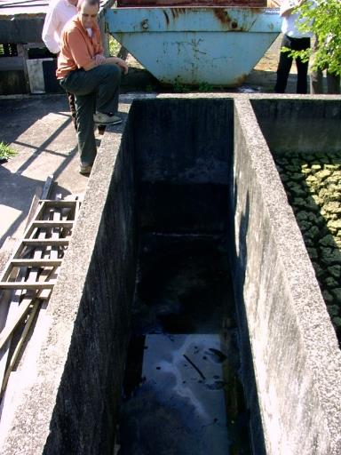
DESIDRATAÇÃO DE LODOS DE ETAs e ETEs

Slide 35
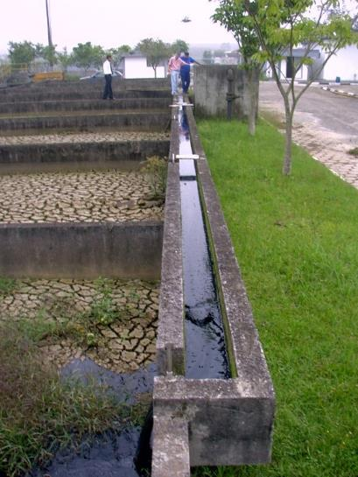
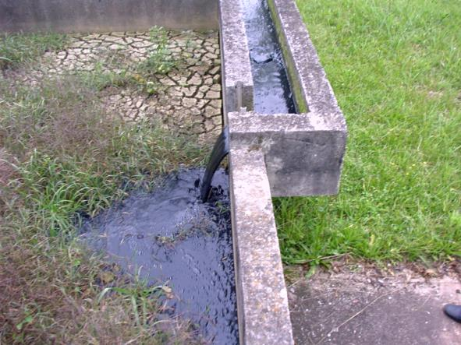
DESIDRATAÇÃO DE LODOS DE ETAs e ETEs

Slide 36
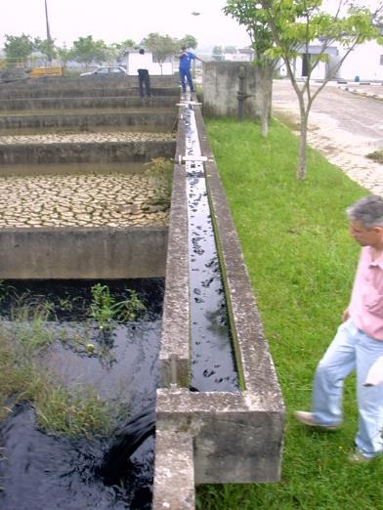
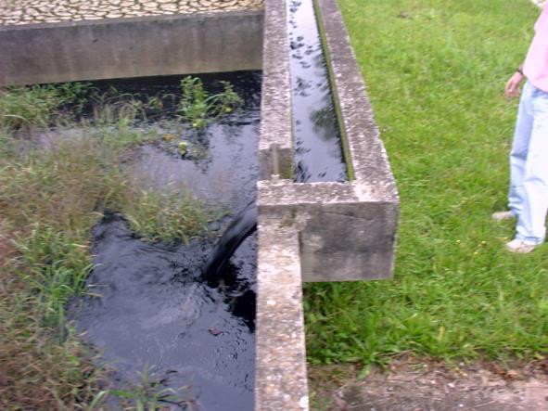
DESIDRATAÇÃO DE LODOS DE ETAs e ETEs

Slide 37
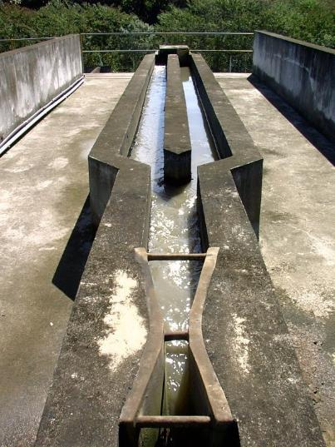
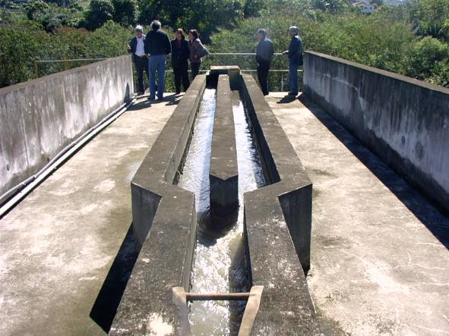
DESIDRATAÇÃO DE LODOS DE ETAs e ETEs

Slide 38

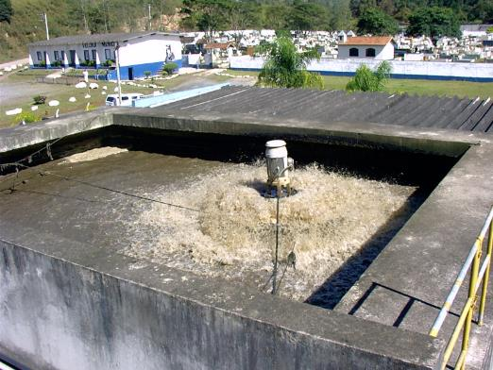
DESIDRATAÇÃO DE LODOS DE ETAs e ETEs

Slide 39
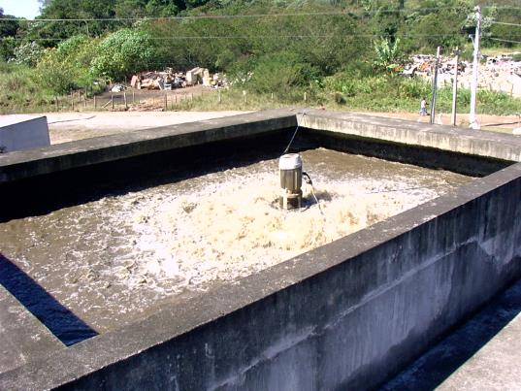
DESIDRATAÇÃO DE LODOS DE ETAs e ETEs

Slide 40
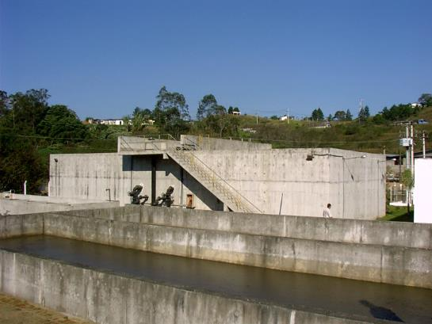
DESIDRATAÇÃO DE LODOS DE ETAs e ETEs

Slide 41
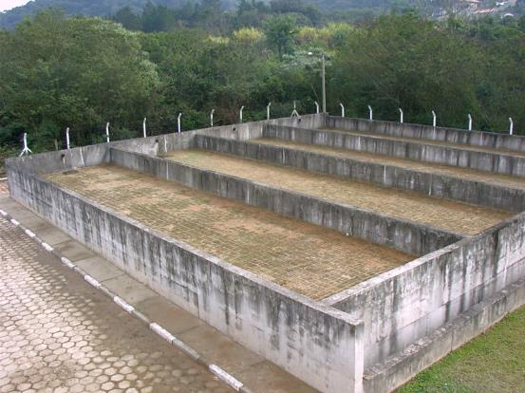
DESIDRATAÇÃO DE LODOS DE ETAs e ETEs

Slide 42
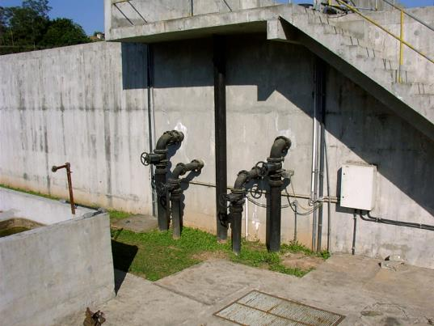
DESIDRATAÇÃO DE LODOS DE ETAs e ETEs

Slide 43
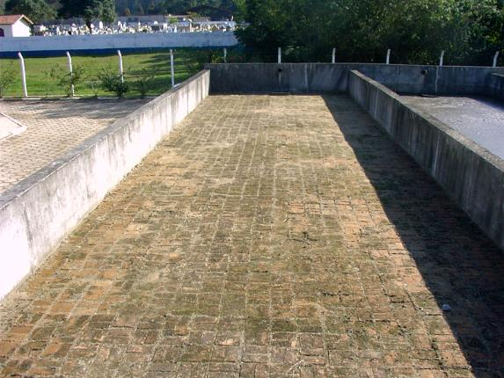
DESIDRATAÇÃO DE LODOS DE ETAs e ETEs

Slide 44

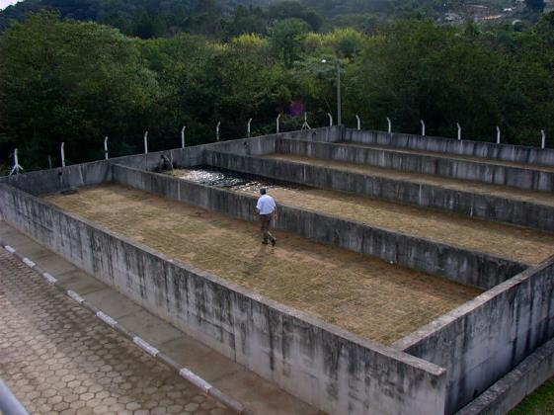
DESIDRATAÇÃO DE LODOS DE ETAs e ETEs

Slide 45
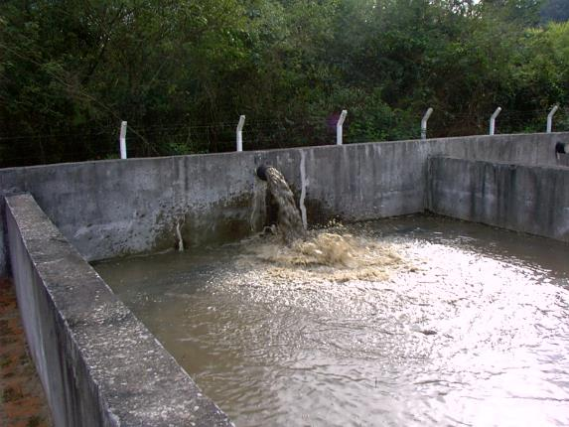
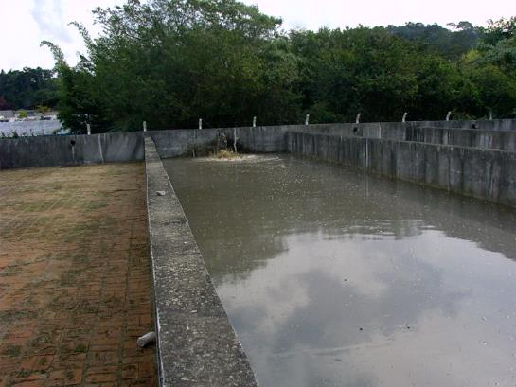
DESIDRATAÇÃO DE LODOS DE ETAs e ETEs

Slide 46
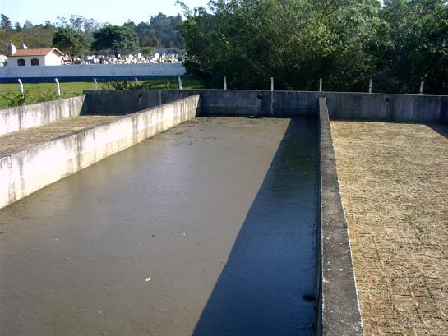
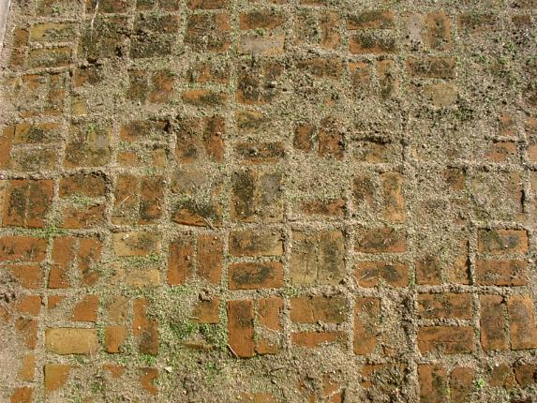
DESIDRATAÇÃO DE LODOS DE ETAs e ETEs

Slide 47
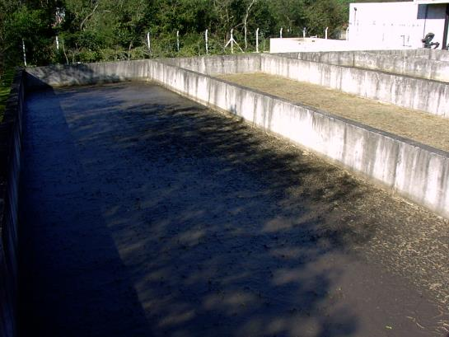
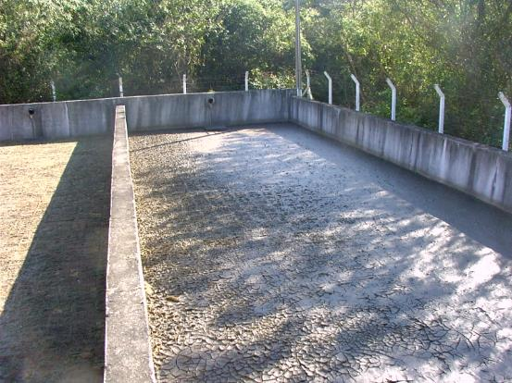
DESIDRATAÇÃO DE LODOS DE ETAs e ETEs

Slide 48
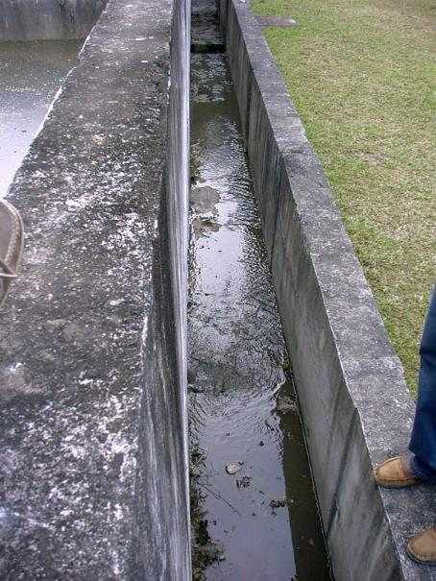
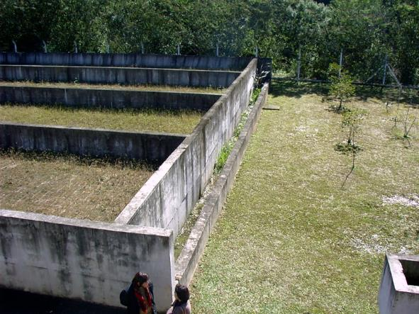
DESIDRATAÇÃO DE LODOS DE ETAs e ETEs

Slide 49
DESIDRATAÇÃO DE LODOS DE ETAs e ETEs
Desidratação Natural
  Leitos de Secagem
  Secagem em “bags de secagem”
  Tecnologia “Geotube”

Slide 50
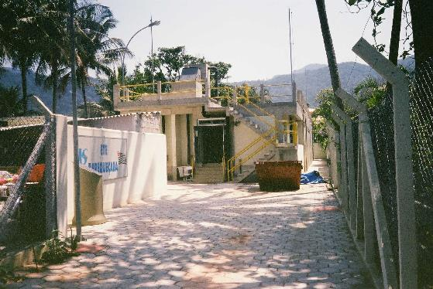
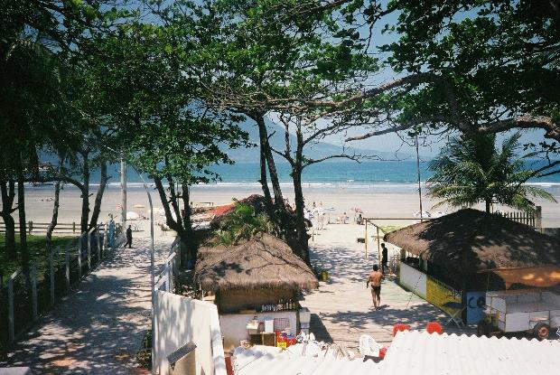
DESIDRATAÇÃO DE LODOS DE ETAs e ETEs

Slide 51
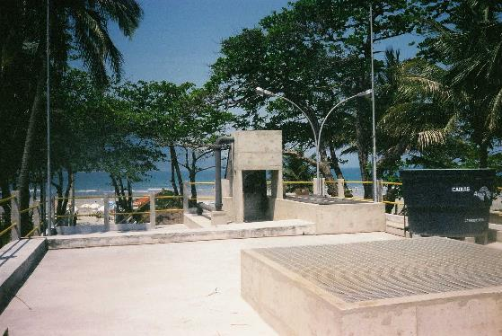
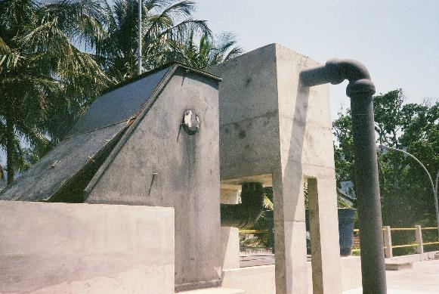
DESIDRATAÇÃO DE LODOS DE ETAs e ETEs

Slide 52
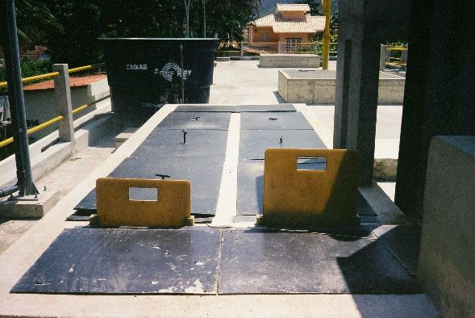
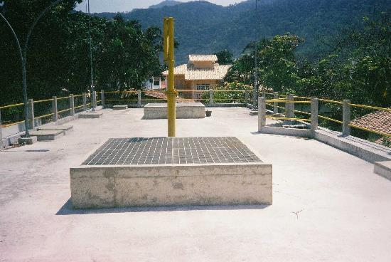
DESIDRATAÇÃO DE LODOS DE ETAs e ETEs

Slide 53
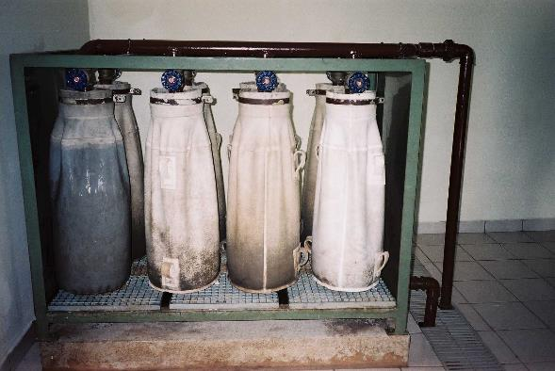
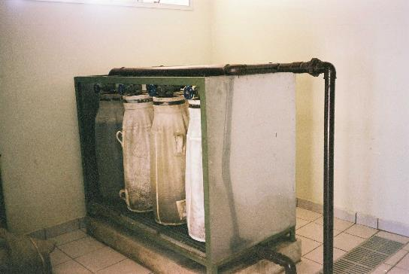
DESIDRATAÇÃO DE LODOS DE ETAs e ETEs

Slide 54
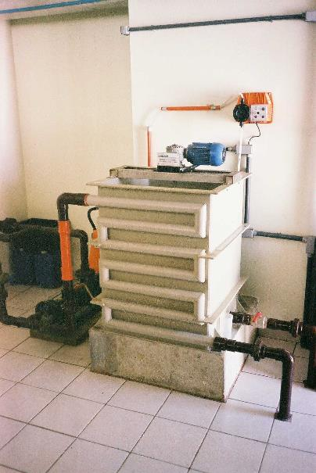

DESIDRATAÇÃO DE LODOS DE ETAs e ETEs

Slide 55
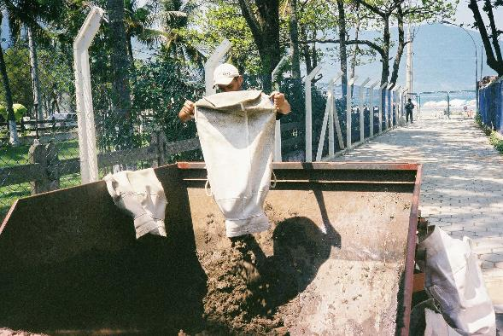

DESIDRATAÇÃO DE LODOS DE ETAs e ETEs

Slide 56


DESIDRATAÇÃO DE LODOS DE ETAs e ETEs

Slide 57
DESIDRATAÇÃO DE LODOS DE ETAs e ETEs
Desidratação Natural
  Leitos de Secagem
  Secagem em “bags de secagem”
  Tecnologia “Geotube”

Slide 58


DESIDRATAÇÃO DE LODOS DE ETAs e ETEs

Slide 59

DESIDRATAÇÃO DE LODOS DE ETAs e ETEs

Slide 60

DESIDRATAÇÃO DE LODOS DE ETAs e ETEs

Slide 61


DESIDRATAÇÃO DE LODOS DE ETAs e ETEs

Slide 62

DESIDRATAÇÃO DE LODOS DE ETAs e ETEs
ETE Uberabinha

Slide 63

DESIDRATAÇÃO DE LODOS DE ETAs e ETEs
Sistema “Geotube”

Slide 64

DESIDRATAÇÃO DE LODOS DE ETAs e ETEs

Slide 65


DESIDRATAÇÃO DE LODOS DE ETAs e ETEs

Slide 66


DESIDRATAÇÃO DE LODOS DE ETAs e ETEs

Slide 67

DESIDRATAÇÃO DE LODOS DE ETAs e ETEs

Slide 68

DESIDRATAÇÃO DE LODOS DE ETAs e ETEs

Slide 69

DESIDRATAÇÃO DE LODOS DE ETAs e ETEs

Slide 70
DESIDRATAÇÃO DE LODOS
SECAGEM NATURAL
Vantagens
  Baixo custo de implantação
  Baixo consumo de energia
  Baixo consumo de produtos químicos

Slide 71
DESIDRATAÇÃO DE LODOS
SECAGEM NATURAL
Vantagens
  Baixo custo de implantação
  Baixo consumo de energia
  Baixo consumo de produtos químicos

Slide 72
DESIDRATAÇÃO DE LODOS
SECAGEM NATURAL
Vantagens
  Baixo custo de implantação
  Baixo consumo de energia
  Baixo consumo de produtos químicos

Slide 73
DESIDRATAÇÃO DE LODOS
SECAGEM NATURAL
Vantagens
  Não requer mão de obra especializada
  Altos valores de teores de sólidos

Slide 74
DESIDRATAÇÃO DE LODOS
SECAGEM NATURAL
Vantagens
  Não requer mão de obra especializada
  Altos valores de teores de sólidos

Slide 75
DESIDRATAÇÃO DE LODOS
SECAGEM NATURAL
Desvantagens
  Requerem elevadas áreas de implantação
  Lodos de ETEs necessitam estar estabilizados

Slide 76
DESIDRATAÇÃO DE LODOS
SECAGEM NATURAL
Desvantagens
  Requerem elevadas áreas de implantação
  Lodos de ETEs necessitam estar estabilizados

Slide 77
DESIDRATAÇÃO DE LODOS
SECAGEM NATURAL
Desvantagens
  O seu dimensionamento e operação dependem de condições climáticas
  Necessitam de mão de obra para a remoção de lodo

Slide 78
DESIDRATAÇÃO DE LODOS
SECAGEM NATURAL
Desvantagens
  O seu dimensionamento e operação dependem de condições climáticas
  Necessitam de mão de obra para a remoção de lodo

Slide 79
DESIDRATAÇÃO DE LODOS DE ETAs e ETEs
Desidratação Natural
Desidratação Mecânica

Slide 80
DESIDRATAÇÃO DE LODOS DE ETAs e ETEs
Desidratação Mecânica
  Filtros Prensa de Esteira
  Centrífugas
  Filtro Prensa Parafuso
  Filtros Prensa de Placas

Slide 81
DESIDRATAÇÃO DE LODOS DE ETAs e ETEs

Slide 82
ADENSADORES MECÂNICOS EM ETAs E ETEs

Slide 83

DESIDRATAÇÃO DE LODOS DE ETAs – ETA CUBATÃO
Tanques de equalização
de água de lavagem !!!
Prédio de desidratação !!!

Slide 84


DESIDRATAÇÃO DE LODOS DE ETAs – ETA CUBATÃO

Slide 85

DESIDRATAÇÃO DE LODOS DE ETAs – ETA CUBATÃO

Slide 86


DESIDRATAÇÃO DE LODOS DE ETAs – ETA CUBATÃO

Slide 87


DESIDRATAÇÃO DE LODOS DE ETAs – ETA CUBATÃO

Slide 88


DESIDRATAÇÃO DE LODOS DE ETAs – ETA CUBATÃO

Slide 89
DESIDRATAÇÃO DE LODOS
FILTROS PRENSA DE ESTEIRA
Vantagens
  Baixo custo de implantação
  Baixo consumo de energia
  Baixo consumo operacional

Slide 90
DESIDRATAÇÃO DE LODOS
FILTROS PRENSA DE ESTEIRA
Vantagens
  Baixo custo de implantação
  Baixo consumo de energia
  Baixo consumo operacional

Slide 91
DESIDRATAÇÃO DE LODOS
FILTROS PRENSA DE ESTEIRA
Vantagens
  Baixo custo de implantação
  Baixo consumo de energia
  Baixo consumo operacional

Slide 92
DESIDRATAÇÃO DE LODOS
FILTROS PRENSA DE ESTEIRA
Vantagens
  Equipamento mecanicamente menos complexo que os demais existentes
  Relativamente fácil de ser ligado e desligado

Slide 93
DESIDRATAÇÃO DE LODOS
FILTROS PRENSA DE ESTEIRA
Vantagens
  Equipamento mecanicamente menos complexo que os demais existentes
  Relativamente fácil de ser ligado e desligado

Slide 94
DESIDRATAÇÃO DE LODOS
FILTROS PRENSA DE ESTEIRA
Desvantagens
  Operação muito sensível em função das características do lodo adensado
  Não recomenda-se operação automática

Slide 95
DESIDRATAÇÃO DE LODOS
FILTROS PRENSA DE ESTEIRA
Desvantagens
  Operação muito sensível em função das características do lodo adensado
  Não recomenda-se operação automática

Slide 96


DESIDRATAÇÃO DE LODOS
FILTROS PRENSA DE ESTEIRA

Slide 97
FILTROS PRENSA DE ESTEIRA
PARÂMETROS DE PROJETO
Parâmetro | Unidade | Valores
Teor de sólidos na alimentação | % | 2 a 6
Lodos (Hidróxidos) | % | 15 a 25
Lodos (Abrandamento) | % | 25 a 60
Taxa de captura de sólidos | % | 95 a 99

Slide 98
FILTROS PRENSA DE ESTEIRA
PARÂMETROS DE PROJETO
Parâmetro | Unidade | Valores
Produção de torta | Kg/m².h | 0,8 a 4,0
Concentração de sólidos no filtrado | mg/L | 900 A 1.500
Velocidade da esteira | rev/min | 0,2 a 0,5
Pressão de operação | kPa | 550 a 830

Slide 99
FILTROS PRENSA DE ESTEIRA
PARÂMETROS DE PROJETO
Tipo de lodo | Carga por metro de esteira
 | L/s | Kg/hora
Lodo primário não digerido | 1,8 a 3,2 | 360 a 550
Anaeróbio primário digerido | 1,3 a 3,2 | 360 a 550
Anaeróbio mais primário e secundário digerido | 1,3 a 3,2 | 180 a 320
Aeróbio digerido | 0,7 a 2,5 | 45 a 180

Slide 100
FILTROS PRENSA DE ESTEIRA
PARÂMETROS DE PROJETO
Tipo de lodo | Dosagem de polímero (g/kg) | Teor de sólidos (%)
Lodo primário não digerido | 1 a 4 | 26 a 32
Anaeróbio primário digerido | 2 a 5 | 24 a 30
Anaeróbio mais primário e secundário digerido | 3 a 8 | 20 a 25
Aeróbio digerido | 4 a 10 | 15 a 22

Slide 101
DESIDRATAÇÃO DE LODOS DE ETAs e ETEs
Desidratação Mecânica
  Filtros Prensa de Esteira
  Centrífugas
  Filtro Prensa Parafuso
  Filtros Prensa de Placas

Slide 102
DESIDRATAÇÃO DE LODOS DE ETAs e ETEs

Slide 103
DESIDRATAÇÃO DE LODOS DE ETAs e ETEs

Slide 104
DESIDRATAÇÃO DE LODOS DE ETAs e ETEs

Slide 105

DESIDRATAÇÃO DE LODOS DE ETAs – ETA 3 e 4
ETA 3 e 4 !!!
Captação !!!

Slide 106

DESIDRATAÇÃO DE LODOS DE ETAs – ETA 3 e 4
Adensadores por
gravidade !!!
Tanques de equalização
de água de lavagem !!!
Prédio de desidratação !!!

Slide 107

DESIDRATAÇÃO DE LODOS DE ETAs – ETA 3 e 4

Slide 108


DESIDRATAÇÃO DE LODOS DE ETAs – ETA 3 e 4

Slide 109


DESIDRATAÇÃO DE LODOS DE ETAs – ETA 3 e 4

Slide 110


DESIDRATAÇÃO DE LODOS DE ETAs – ETA 3 e 4

Slide 111


DESIDRATAÇÃO DE LODOS DE ETAs – ETA 3 e 4

Slide 112


DESIDRATAÇÃO DE LODOS DE ETAs – ETA 3 e 4

Slide 113

DESIDRATAÇÃO DE LODOS DE ETAs – ETA 3 e 4

Slide 114


DESIDRATAÇÃO DE LODOS DE ETAs – ETA 3 e 4

Slide 115
DESIDRATAÇÃO DE LODOS DE ETAs e ETEs

Slide 116


DESIDRATAÇÃO DE LODOS DE ETAs – ETA 3 e 4

Slide 117


DESIDRATAÇÃO DE LODOS DE ETAs – ETA 3 e 4

Slide 118

DESIDRATAÇÃO DE LODOS DE ETAs – ETA 3 e 4

Slide 119

DESIDRATAÇÃO DE LODOS DE ETAs – ETA 3 e 4

Slide 120


DESIDRATAÇÃO DE LODOS DE ETAs – ETA 3 e 4

Slide 121


DESIDRATAÇÃO DE LODOS DE ETAs – ETA 3 e 4

Slide 122


DESIDRATAÇÃO DE LODOS DE ETAs – ETA 3 e 4

Slide 123


DESIDRATAÇÃO DE LODOS DE ETAs
Manancial
Coagulação
Pré-floculação
Equalização
Filtração
Adensamento
Desidratação
Torta

Slide 124


DESIDRATAÇÃO DE LODOS DE ETAs
Manancial
Coagulação
Pré-floculação
Equalização
Filtração
Adensamento
Desidratação
Torta

Slide 125
DESIDRATAÇÃO DE LODOS
CENTRÍFUGAS
Vantagens
  Relativo baixo custo de implantação
  Alta relação capacidade instalada por área de implantação

Slide 126
DESIDRATAÇÃO DE LODOS
CENTRÍFUGAS
Vantagens
  Relativo baixo custo de implantação
  Alta relação capacidade instalada por área de implantação

Slide 127
DESIDRATAÇÃO DE LODOS
CENTRÍFUGAS
Vantagens
  Funcionamento contínuo
  Ambiente limpo

Slide 128
DESIDRATAÇÃO DE LODOS
CENTRÍFUGAS
Vantagens
  Funcionamento contínuo
  Ambiente limpo

Slide 129
DESIDRATAÇÃO DE LODOS
CENTRÍFUGAS
Desvantagens
  Alto consumo energético
  Elevado custo de manutenção
  Alto nível de ruídos

Slide 130
DESIDRATAÇÃO DE LODOS
CENTRÍFUGAS
Desvantagens
  Alto consumo energético
  Elevado custo de manutenção
  Alto nível de ruídos

Slide 131
DESIDRATAÇÃO DE LODOS
CENTRÍFUGAS
Desvantagens
  Alto consumo energético
  Elevado custo de manutenção
  Alto nível de ruídos

Slide 132
DESIDRATAÇÃO DE LODOS
CENTRÍFUGAS
Desvantagens
  Requer eficiente sistema de remoção de areia
  A sua operação requer pessoal treinado

Slide 133
DESIDRATAÇÃO DE LODOS
CENTRÍFUGAS
Desvantagens
  Requer eficiente sistema de remoção de areia
  A sua operação requer pessoal treinado

Slide 134
CENTRÍFUGAS
DESEMPENHO OPERACIONAL
Parâmetro | Unidade | Valores
Teor de sólidos na alimentação | % | 1 a 6
Lodos (Hidróxidos) | % | 15 a 25
Lodos (Abrandamento) | % | 35 a 50
Taxa de captura de sólidos | % | 90 a 98
Dosagem de polímero | g/kg | 2 a 6

Slide 135
CENTRÍFUGAS
DESEMPENHO OPERACIONAL
Tipo de lodo | Teor de sólidos (%) | Taxa de captura de sólidos (%)
Lodo primário não digerido | 20 a 30 | 95 a 98
Anaeróbio primário digerido | 25 a 35 | 90 a 95
Anaeróbio mais primário e secundário digerido | 15 a 20 | 90 a 95
Aeróbio digerido | 10 a 15 | 90 a 95
Lodo secundário não digerido | 10 a 15 | 90 a 95

Slide 136
DESIDRATAÇÃO DE LODOS DE ETAs e ETEs
Desidratação Mecânica
  Filtros Prensa de Esteira
  Centrífugas
  Filtro Prensa Parafuso
  Filtros Prensa de Placas

Slide 137

DESIDRATAÇÃO DE LODOS DE ETAs e ETEs

Slide 138

DESIDRATAÇÃO DE LODOS DE ETAs e ETEs

Slide 139

DESIDRATAÇÃO DE LODOS DE ETAs e ETEs
Detalhe da camisa perfurada

Slide 140


DESIDRATAÇÃO DE LODOS DE ETAs e ETEs

Slide 141


DESIDRATAÇÃO DE LODOS DE ETAs e ETEs

Slide 142


DESIDRATAÇÃO DE LODOS DE ETAs e ETEs

Slide 143


DESIDRATAÇÃO DE LODOS DE ETAs e ETEs

Slide 144

DESIDRATAÇÃO DE LODOS DE ETAs e ETEs

Slide 145


DESIDRATAÇÃO DE LODOS DE ETAs e ETEs

Slide 146


DESIDRATAÇÃO DE LODOS DE ETAs e ETEs

Slide 147


DESIDRATAÇÃO DE LODOS DE ETAs e ETEs

Slide 148
DESIDRATAÇÃO DE LODOS
FILTROS PRENSA PARAFUSO
Vantagens
  Baixo custo de implantação
  Baixo consumo de energia
  Facilidade operacional

Slide 149
DESIDRATAÇÃO DE LODOS
FILTROS PRENSA PARAFUSO
Vantagens
  Baixo custo de implantação
  Baixo consumo de energia
  Facilidade operacional

Slide 150
DESIDRATAÇÃO DE LODOS
FILTROS PRENSA PARAFUSO
Vantagens
  Baixo custo de implantação
  Baixo consumo de energia
  Facilidade operacional

Slide 151
DESIDRATAÇÃO DE LODOS
FILTROS PRENSA PARAFUSO
Vantagens
  Operação contínua
  Ausência de ruídos
  Ambiente limpo

Slide 152
DESIDRATAÇÃO DE LODOS
FILTROS PRENSA PARAFUSO
Vantagens
  Operação contínua
  Ausência de ruídos
  Ambiente limpo

Slide 153
DESIDRATAÇÃO DE LODOS
FILTROS PRENSA PARAFUSO
Vantagens
  Operação contínua
  Ausência de ruídos
  Ambiente limpo

Slide 154
DESIDRATAÇÃO DE LODOS
FILTROS PRENSA PARAFUSO
Desvantagens
  Maior consumo de polímeros
  Ausência de dados operacionais até o momento no Brasil para o setor de Saneamento

Slide 155
DESIDRATAÇÃO DE LODOS
FILTROS PRENSA PARAFUSO
Desvantagens
  Maior consumo de polímeros
  Ausência de dados operacionais até o momento no Brasil para o setor de Saneamento

Slide 156
FILTRO PRENSA PARAFUSO
CAPACIDADES MÁSSICAS
Tipo | Rendimento (kg SST/hora)
0205 | 25
0305 | 60
0405 | 110
0505 | 180
0605 | 270
0705 | 380

Slide 157
FILTRO PRENSA PARAFUSO
CAPACIDADES MÁSSICAS
Tipo | Rendimento (kg SST/hora)
0805 | 500
0905 | 660
1005 | 820
1105 | 1.000
1205 | 1.230

Slide 158
DESIDRATAÇÃO DE LODOS DE ETAs e ETEs
Desidratação Mecânica
  Filtros Prensa de Esteira
  Centrífugas
  Filtro Prensa Parafuso
  Filtros Prensa de Placas

Slide 159

DESIDRATAÇÃO DE LODOS DE ETAs e ETEs

Slide 160


DESIDRATAÇÃO DE LODOS DE ETAs e ETEs

Slide 161

DESIDRATAÇÃO DE LODOS DE ETAs e ETEs
ETA Taiaçupeba

Slide 162

DESIDRATAÇÃO DE LODOS DE ETAs e ETEs
Prédio de desidratação !!!
Tanques de equalização
de água de lavagem !!!

Slide 163


DESIDRATAÇÃO DE LODOS DE ETAs e ETEs

Slide 164


DESIDRATAÇÃO DE LODOS DE ETAs e ETEs

Slide 165


DESIDRATAÇÃO DE LODOS DE ETAs e ETEs

Slide 166


DESIDRATAÇÃO DE LODOS DE ETAs e ETEs

Slide 167


DESIDRATAÇÃO DE LODOS DE ETAs e ETEs

Slide 168

DESIDRATAÇÃO DE LODOS DE ETAs e ETEs
Sistema de desidratação !!!

Slide 169


DESIDRATAÇÃO DE LODOS DE ETAs e ETEs

Slide 170


DESIDRATAÇÃO DE LODOS DE ETAs e ETEs

Slide 171


DESIDRATAÇÃO DE LODOS DE ETAs e ETEs

Slide 172
DESIDRATAÇÃO DE LODOS
FILTROS PRENSA DE PLACAS
Vantagens
  Alto teor de sólidos
  Valores elevados de captura de sólidos

Slide 173
DESIDRATAÇÃO DE LODOS
FILTROS PRENSA DE PLACAS
Vantagens
  Alto teor de sólidos
  Valores elevados de captura de sólidos

Slide 174
DESIDRATAÇÃO DE LODOS
FILTROS PRENSA DE PLACAS
Desvantagens
  Operação em batelada
  Alto custo de investimento
  Alto custo operacional

Slide 175
DESIDRATAÇÃO DE LODOS
FILTROS PRENSA DE PLACAS
Desvantagens
  Operação em batelada
  Alto custo de investimento
  Alto custo operacional

Slide 176
DESIDRATAÇÃO DE LODOS
FILTROS PRENSA DE PLACAS
Desvantagens
  Operação em batelada
  Alto custo de investimento
  Alto custo operacional

Slide 177
DESIDRATAÇÃO DE LODOS
FILTROS PRENSA DE PLACAS
Desvantagens
  Necessita de operação automatizada
  Equipamentos de grande peso (Estrutura robusta)

Slide 178
DESIDRATAÇÃO DE LODOS
FILTROS PRENSA DE PLACAS
Desvantagens
  Necessita de operação automatizada
  Equipamentos de grande peso (Estrutura robusta)

Slide 179
DIMENSIONAMENTO DE SISTEMAS DE DESIDRATAÇÃO
Manancial
Coagulação
Floculação
Decantadores
2.489,16 m³/d
9.956,64 kg/d
1.176,01 m³/d
1.106,29 kg/d
Equalização
Filtração
2.001,09 m³/d
995,66 kg/d
Adensamento
488,07 m³/d
8.960,98 kg/d
Torta
Desidratação
36,50 m³/d
8.512,93 kg/d
38.695,14 kg/d
457,89 m³/d
448,05 kg/d

Slide 180
CONCEPÇÃO DE SISTEMAS DE DESIDRATAÇÃO PARA LODOS DE ETAs
Adensadores
Retorno para início da ETA
457,89 m³/d
448,05 kg/d
488,07 m³/d
8.960,98 kg/d
488,07 m³/d
8.960,98 kg/d
Sistema de
desidratação
Tanque de equalização
de lodo adensado
Lodo desidratado
36,50 m³/d
8.512,93 kg/d
38.695,14 kg/d

Slide 181
DIMENSIONAMENTO DO TANQUE DE EQUALIZAÇÃO DE LODO ADENSADO
t_{d} minutos
Q_{af} l/s
Descargas dos adensadores: admitido 5 minutos a cada 30 minutos !!!
Vazão equalizada
de alimentação !!!
t horas
t horas
t horas
t horas
t horas

Slide 182

DIMENSIONAMENTO DO TANQUE DE EQUALIZAÇÃO DE LODO ADENSADO
t_{d} minutos
Q_{af} l/s
Vamos adotar dois tanques com volume total igual a 20 m³ !!!
Vazão equalizada
de alimentação !!!
t horas
t horas
t horas
t horas
t horas

Slide 183
DIMENSIONAMENTO DE CENTRÍFUGAS
t_{d} minutos
Q_{af} l/s
Horas de funcionamento: 24 horas por dia
Vazão unitária: 20 m³/hora
Vazão equalizada
de alimentação !!!
t horas
t horas
t horas
t horas
t horas
Cálculo da vazão afluente as centrífugas

Slide 184
DIMENSIONAMENTO DE CENTRÍFUGAS
t_{d} minutos
Q_{af} l/s
Deverão ser adotados 02 equipamentos (1O+1R)
Vazão equalizada
de alimentação !!!
t horas
t horas
t horas
t horas
t horas
Cálculo do número de máquinas

Slide 185
DIMENSIONAMENTO DE CENTRÍFUGAS
Retorno para início
da ETA
Adensadores
CENTR1
Tanque de equalização
de lodo adensado
CENTR2
Torta desidratada

Slide 186
DIMENSIONAMENTO DE CENTRÍFUGAS
t_{d} minutos
Q_{af} l/s
Horas de funcionamento: 8 horas por dia
Vazão unitária: 20 m³/hora
Vazão equalizada
de alimentação !!!
t horas
t horas
t horas
t horas
t horas
Cálculo da vazão afluente as centrífugas

Slide 187
DIMENSIONAMENTO DE CENTRÍFUGAS
t_{d} minutos
Q_{af} l/s
Deverão ser adotados 04 equipamentos (3O+1R)
Vazão equalizada
de alimentação !!!
t horas
t horas
t horas
t horas
t horas
Cálculo do número de máquinas

Slide 188
DIMENSIONAMENTO DE CENTRÍFUGAS
Retorno para início
da ETA
Adensadores
CENTR1
CENTR2
Tanque de equalização
de lodo adensado
CENTR3
CENTR4
Torta desidratada

Slide 189
Muito
Obrigado !!!

